Slide 1

probability
第 三章
多维随机变量
probability

Slide 2
§3.1 二维随机变量及其分布
§3.2 随机变量的独立性
§3.3 条件分布
§3.4 随机变量的函数及其分布

Slide 3
§3.1 二维随机变量及其分布
一.联合分布函数及其性质
多维随机变量的引入
定义2.2.1 如果X与Y是定义在同一概率空间(Ω, F , P)上的两个随机变量, 称(X, Y )为二维随机变量(向量).

Slide 4
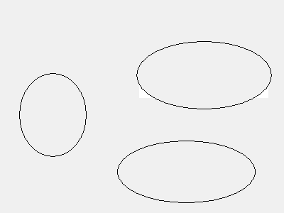


注1 X, Y 都是定义在Ω 上的随机变量, 有
Ω
x =X(ω)
X
ω
Y
y =Y(ω)

Slide 5
例如, 为描述一个人的身材特征, 用身高 H 和体重 W 来描述.
假设 Ω = {电子科大全体男生}, 任选 1 名男生 ω∈Ω, 相应的身高和体重是 H(ω) 与W(ω) .
即一个样本点ω 对应着两个变量, (H, W) 即定义在Ω上的二维随机变量.

Slide 6
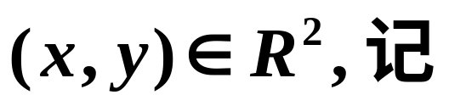
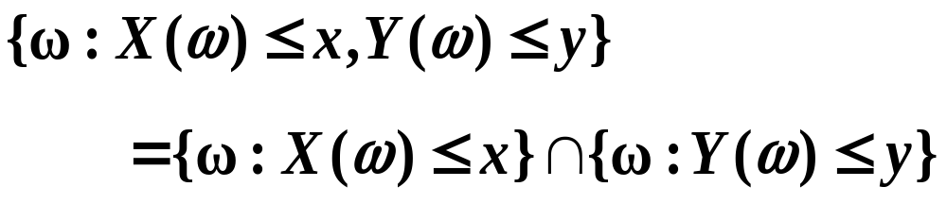



注2 (X, Y)是可测空间(Ω,F )上的实向量，对任意
因X定义在(Ω,F )上
F
因Y 定义在(Ω,F )上
F
F

Slide 7

定义2.2.2 对任意实数对 (x , y ) ∈R _{2，}称二元函数
F (x , y) = P {X ≤ x , Y ≤ y }
为随机变量(X, Y) 的联合分布函数.
y
联合分布函数几何意义
y
0
x
x
Notes:
≤≤

Slide 8
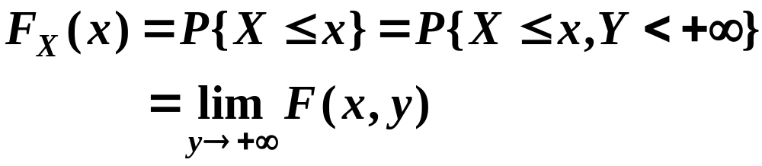
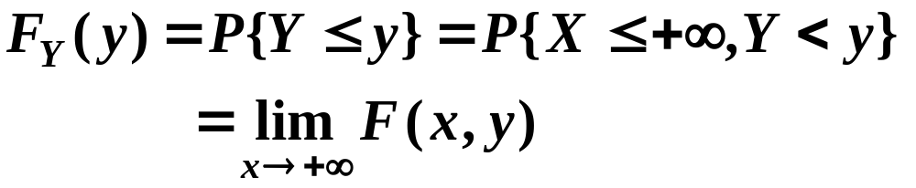
一维随机变量X、Y的分布函数F_{X}(x)和F_{Y}(y)称为( X, Y )的边缘分布函数.
1.由联合分布函数可确定边缘分布函数
思考 能否由边缘分布函数确定联合分布
函数？

Slide 9
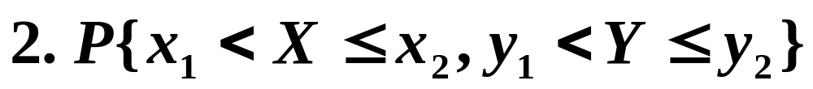
y
y₂
y₁
0
x₁
x₂
x

Slide 10
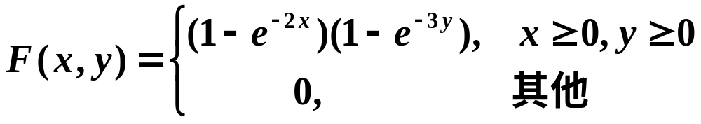
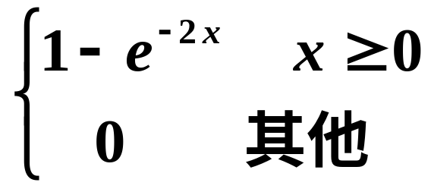
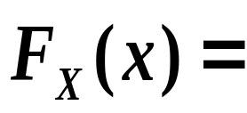

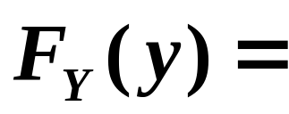
练习（X, Y）的联合分布函数为

Slide 11

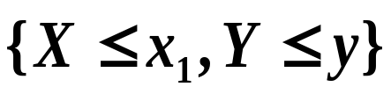
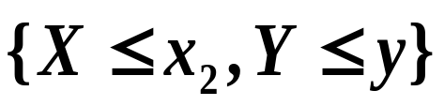




定理2.2.1 联合分布函数的性质：
1.单调不减性 F(x, y)分别对x , y单调不减.

Slide 12

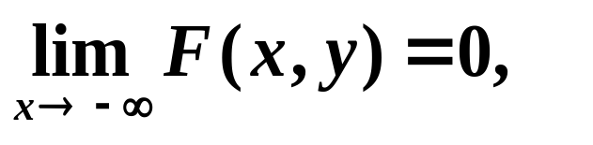


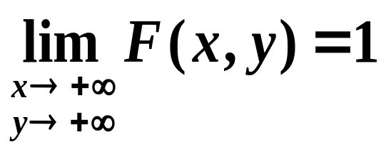

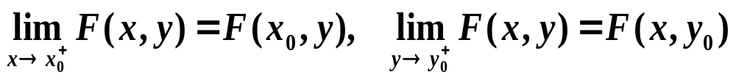
2.有界性： 0≤F(x ,y) ≤1
0
3.右连续性 F(x, y) 分别关于x 或 y右连续.

Slide 13

4.相容性：对任意 x₁ < x₂ ,y₁ < y₂, 有
注 如果二元函数 F( x , y ) 满足上述4条性质，则必存在二维随机变量( X ,Y )以F( x , y ) 为分布函数.
参见教材 P63例3.1.1
思考 一维分布函数与二维分布函数的联系与区别？

Slide 14
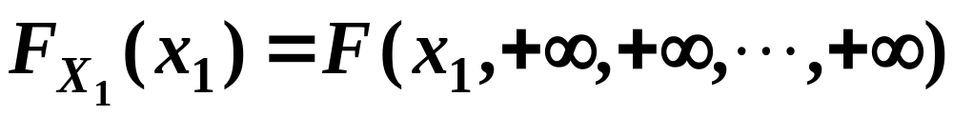
定义2.2.3定义 n维随机变量( X₁ ,X₂ , … , X_{n} )的联合分布函数为
（x₁ , x₂ ,…, x_{n}）∈R^{n}.
由( X₁ , X₂ , … , X_{n} )的联合分布函数，可确定其中任意k 个分量的联合分布函数，称为k维边缘分布函数.

Slide 15
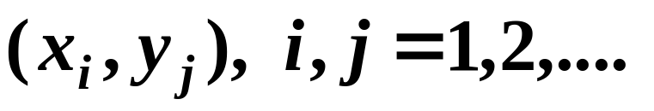
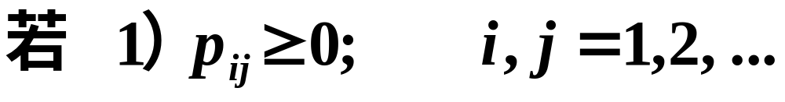
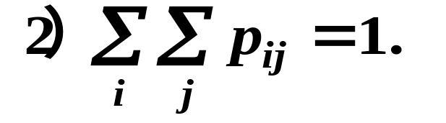
二.联合分布律
定义2.2.4 设二维随机变量( X , Y )至多取可列对数值：
称( X , Y )为二维离散型随机变量，称式( *)为( X , Y )的联合分布律.

Slide 16
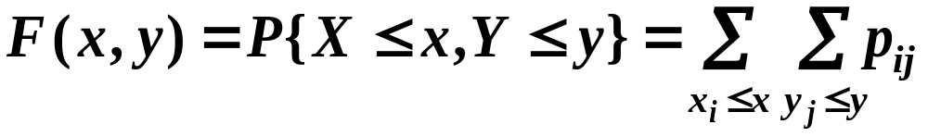
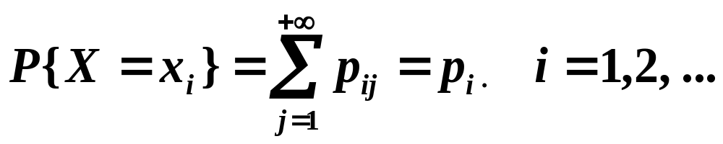
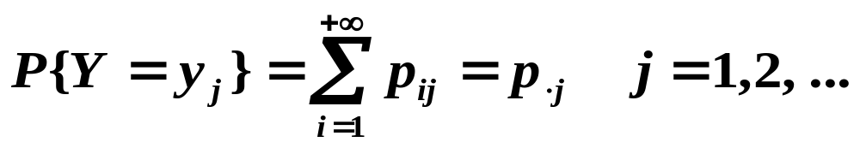
(X,Y)联合分布函数为
由联合分布律确定随机变量X , Y 的分布律

Slide 17

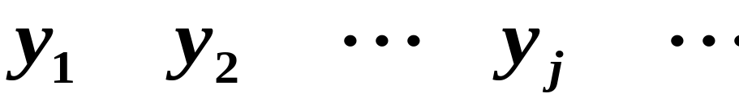


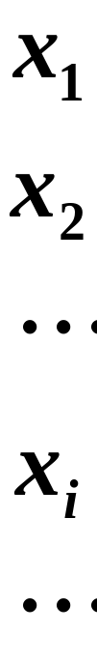
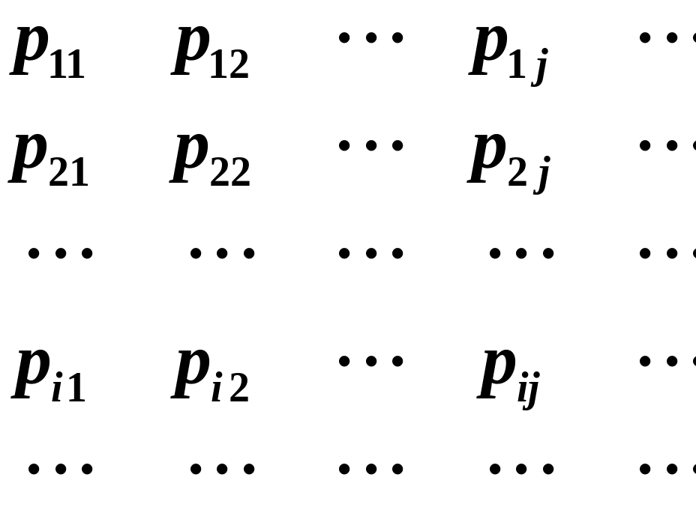
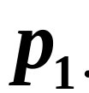

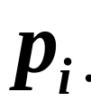
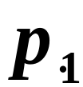
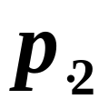
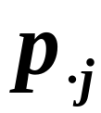


用表格表示联合分布律和边缘分布律

Slide 18
例3.1.1
例3.1.2
思考 能否用边缘分布律来确定联合分布律，原因是什么？
(参见教材P 66 例3.1.3和例3.1.4)
多维随机变量的联合分布不仅与每个分量的边缘分布有关，而且还与每个分量之间的联系有关！

Slide 19
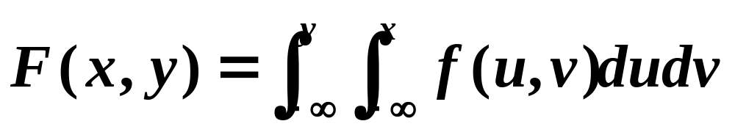
三.联合概率密度
定义2.2.5 二维随机变量( X , Y )的联合分布函数为F(x , y)，如果存在非负的函数 f (x , y)使得对任意实数对(x , y)，有
称(X ,Y )是连续型随机变量，称f (x , y ) 为
(X , Y )的联合概率密度.

Slide 20

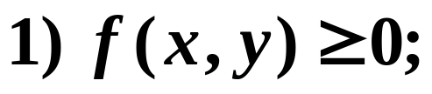
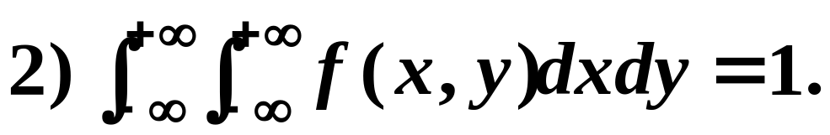
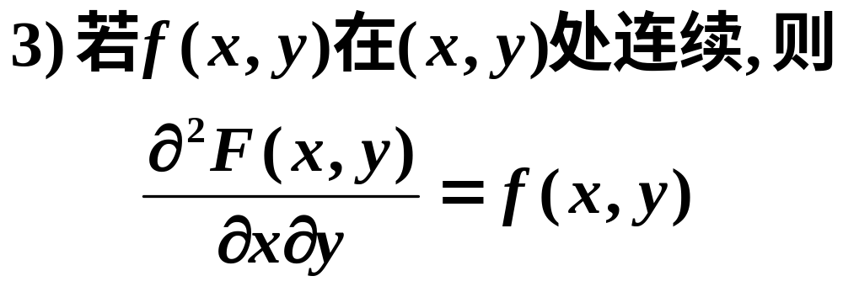
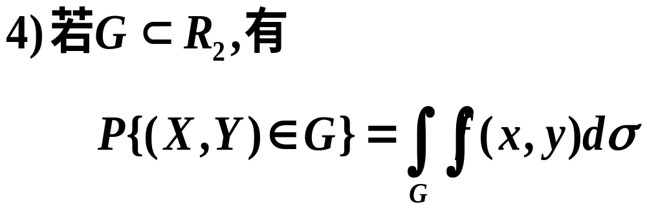
这两条可作为判断
一个二元函数是否是
联合概率密度的标准
密度函数性质

Slide 21
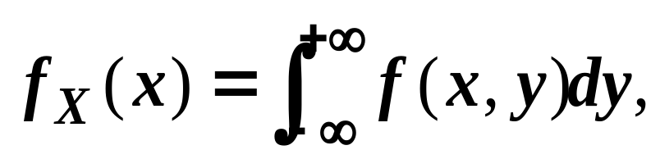
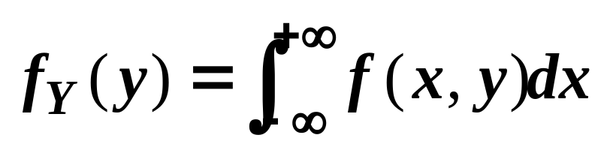
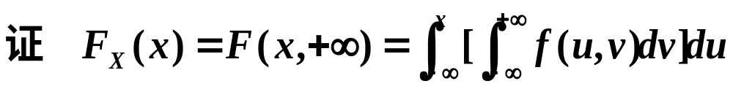
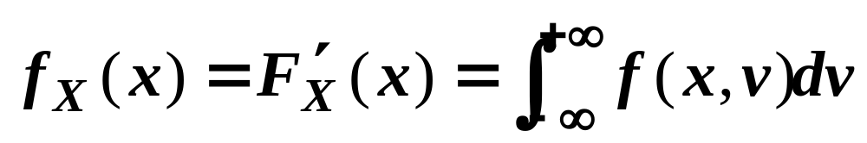
5) 关于X 和Y 的边缘概率密度为
带参变量的积分
例3.1.3
例3.1.4
例3.1.5

Slide 22
求解边缘概率密度, 是求解含参变量积分问题.
难点:定积分的上下限.
解决方法:借助于图形
讲义P70页例3.1.7是通过讨论 f(x,y)的非零区域来求解.

Slide 23
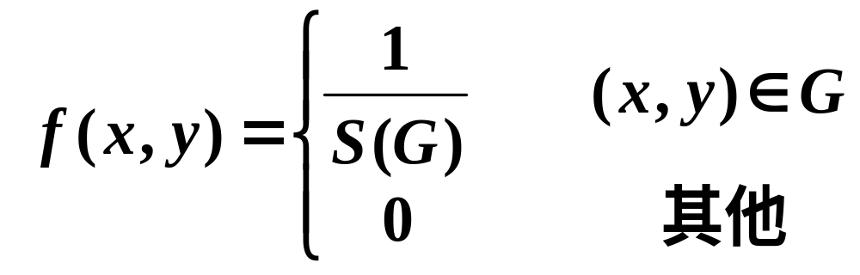
四.二维均匀分布
设G ⊂ R₂,面积为 S( G ),若二维随机变量( X, Y )的联合概率密度为
则称( X, Y )在G上服从均匀分布.
1. ( X , Y )在G上服从均匀分布,设D ⊂ G 则有

Slide 24
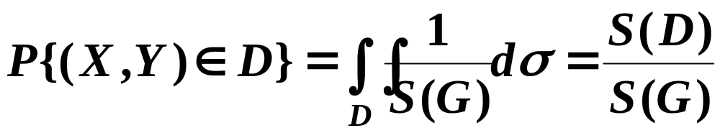

G
面积为S(G)
D
面积为S(D)
概率值与区域 D
的形状、位置等均无关,
只与 D的面积有关。

Slide 25
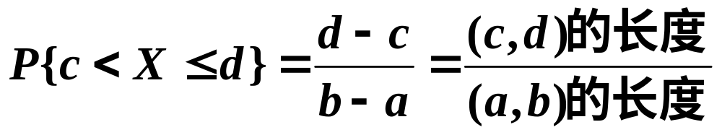
2. 设X ~U( a , b )， ( c , d ) ⊂( a , b ) 则
借助于几何度量指标(长度, 面积, 体积等)
计算概率, 可建立 “几何概型” .
例3.1.6
例3.1.7

Slide 26
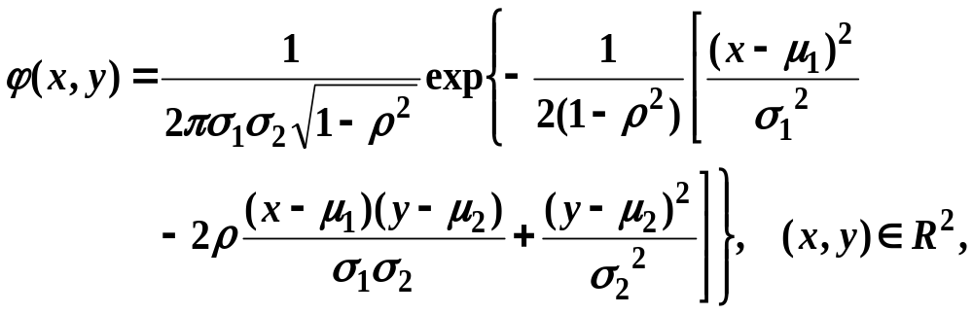
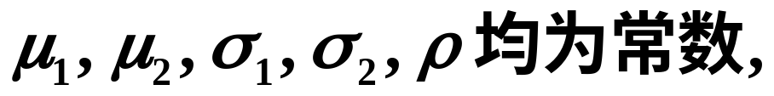
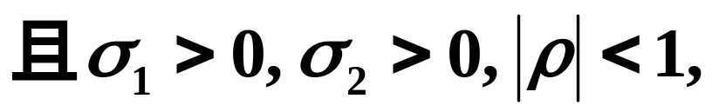
五.二维正态分布
定义 二维随机变量( X ,Y )的联合概率密度为
称(X, Y)服从二维正态分布，记为

Slide 27
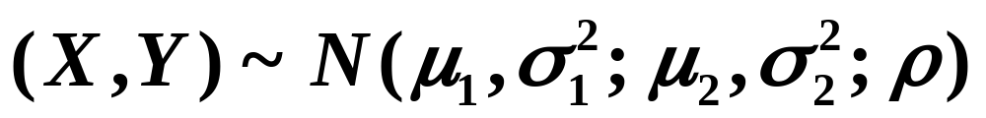
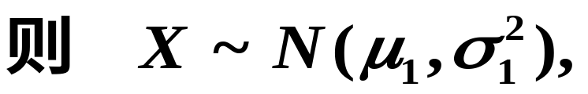
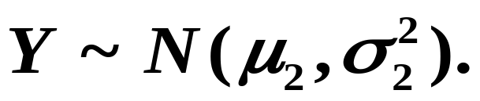

命题3.1.1 若
2010考研试题
见P71例3.1.10

Slide 28

例1 炮弹发射试验
炮弹在地面的命中点位置要由两个随机变量( X ,Y )来确定.
问题：X与Y有什么内在联系吗？

Slide 29
例2 电子放大器的干扰电流由其 振幅 和 相位 两个随机变量来确定.
例3 飞机在空中的位置要由三个随机变量 ( X, Y, Z )来确定.


Slide 30
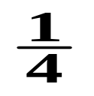
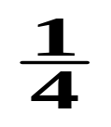



例3.1.1 在1,2,3,4 中随机取出一数 X ,再随机地从1~X 中取 一数Y ，求( X , Y )的联合分布律.
解 X 的分布律为
X
1
2
3
4
P{ X = x }

Slide 31

i , j =1, 2 , 3 , 4.
Y
1
2
3
4
X
1
1/4
0
0
0
1/4
2
1/8
1/8
0
0
1/4
3
1/12
1/12
1/12
0
1/4
4
1/16
1/16
1/16
1/16
1/4
25/48
13/48
7/48
3/48
1


Slide 32
例3.1.2 ( 二维两点分布)
用剪刀随机的去剪一次悬挂有小球的绳子.剪中的概率为p (0< p<1) .
设X 表示剪中绳子的次数; Y 表示小球下落
的次数.求( X, Y )的联合分布函数.
X Y | 0 | 1
0 | 1－p | 0
1 | 0 | p

Slide 33
称( X, Y )服从二维两点分布
y
(1, 1)
O
x
见 讲义P 67例3.1.5.


Slide 34





例3.1.3 已知二维随机变量( X , Y )的联合概率密度为
试写出( X , Y )的联合分布函数。
y
f(x,y)的非零区域
1
0
1
x

Slide 35




解
1 ) 当 x ≤0 , 或 y ≤0 时
f(x,y)的非零区域
y
F ( x , y )=0
1
2 ) 当 0≤x , y ≤1 时
0
1
x
3 ) 当 0≤x ≤1 , y≥1 时

Slide 36




4 ) 当 0≤y≤1 , x≥1 时
f(x,y)的非零区域
5 ) 当 1≤y , x≥1 时
y
1
0
1
x

Slide 37

综上所叙得


Slide 38


例3.1.4 (讲义P70页例3.1.7)已知二维随机变量( X , Y )的联合概率密度为
求关于Y 的边缘概率密度 f_{Y} ( y ) .
分析
求Y 的边缘概率密度, 需固定 y 对 x 求积分.
实质上是求含参变量的积分.

Slide 39

x =1
y
xy =1
y = x
对 y 的不同值，
f _{Y} ( y )的积分上下限不相同.
0
x

Slide 40






x =1
y
xy =1
y = x
0
x

Slide 41






Slide 42


例3.1.5 已知二维随机变量( X , Y )的联合概率密度为
求 1 ) a，
2 ) 边缘概率密度.
3 ) P{ X+Y >1}.
分析 1 ) 利用性质
2 ) 利用含参变量积分；
3 ) 利用联合概率密度的性质：

Slide 43





f(x,y)的非零区域
y
2
O
1
x

Slide 44




f(x,y)的非零区域
y
2
O
1
x


Slide 45

例3.1.6 ( 约会问题 ) 甲乙两艘轮船驶向一个不能同时停泊两艘轮船的码头停泊,它们在一昼夜内到达的时刻是等可能的.
如果甲的停泊时间为1小时，乙的停泊时间为二小时.求它们中的任意一艘都不须等待码头空出的概率.
分析 设甲在一昼夜到达的时刻为X ,乙在一昼夜到达的时刻为Y . 所求的概率为

Slide 46



设
则 (X, Y)在G上服从均匀分布.
x + 1= y
y
24
O
24
x
y + 2= x


Slide 47


例3.1.7 把长为 l 的木棒，任意折成3段，求它们能构成一个三角形的概率.
分析
1) 可设第一段的长度为 X , 第二段的长度为Y
X
Y
0
l
上服从均匀分布.

Slide 48


3) 能构成三角形的充要条件为：
x+y=l
l
l /2
o
l
l /2
解 设第一段的长度为 X , 第二段的长度为Y，

Slide 49

上服从均匀分布.
所求概率为
x+y=l
l
l /2
o
l
l /2


Slide 50



（22）（本题满分11分）
设二维随机变量（X,Y）的概率密度为
求常数A及条件概率密度
分析 猜想二维随机变量（X,Y）服从正态分布，用配方法分解f(x, y).
解法一

Slide 51



因

Slide 52




故
关于X的边缘概率密度为

Slide 53



